Slide 1
KHỞI ĐỘNG Vận động theo nhạc

Slide 2
Thứ ba ngày 24 tháng 12 năm 2024
Tiếng Việt
Nói và nghe: Sự tích cây vú sữa

Slide 3
I. MỤC TIÊU: - Nhận biết được các sự việc trong tranh minh họa giải thích được nguồn gốc cây vú sữa. - Cảm nhận được tình yêu thương của cha mẹ đối với con.

Slide 4
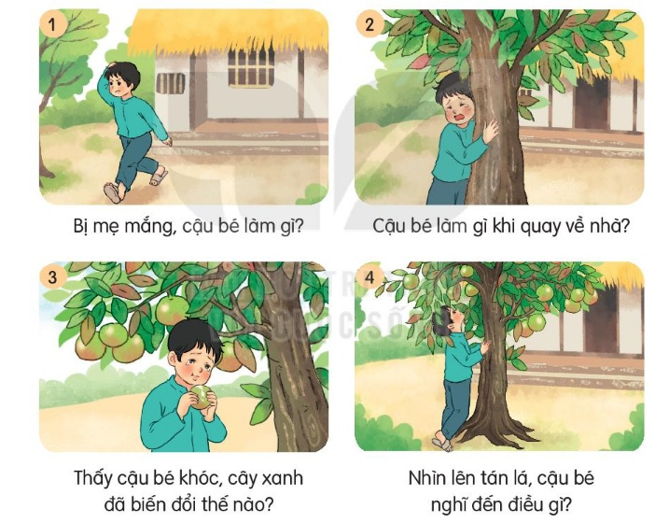
1. Dựa vào câu hỏi gợi ý, đoán nội dung của từng tranh.
V1: Làm việc cá nhân
V2. Cặp
V3: Chia sẻ trước lớp

Slide 5
TRÒ CHƠI HỘP QUÀ BÍ MẬT
Gift box secret game

Slide 7
1. Bị mẹ mắng cậu bé đã làm gì?
Cậu giận dỗi bỏ đi
You are given 3 candies
GO HOME

Slide 8
2. Cậu bé làm gì khi quay về nhà?
Cậu ôm lấy một cây xanh trong vườn mà khóc
You are given 5 candies
GO HOME

Slide 9
3. Thấy cậu bé khóc, cây xanh đã biến đổi thế nào?
Cây lớn nhanh nở hoa, quả xuất hiện rơi vào lòng cậu bé.
You are given 7 candies
GO HOME

Slide 10
4. Nhìn lên tán lá, cậu bé nghĩ đến điều gì?
Cậu nghĩ đến mắt kia đỏ hoe như mắt mẹ chờ con
You are given 2 candies
GO HOME

Slide 11
2. Nghe kể chuyện (video/youtube)
V1: Làm việc cá nhân
V2. Cặp
V3: Chia sẻ trước lớp
3. Chọn kể 1-2 đoạn của câu chuyện theo tranh

Slide 13
Em rút ra được bài học gì từ câu chuyện trên?
Hãy hiếu thảo và yêu thương bố mẹ.
Liên hệ bản thân

Slide 14
Củng cố Về nhà kể lại câu chuyện cho người thân nghe

